Slide 1
大数据实训开题
——高寻真源 田丰收

Slide 2
目录
大数据的出现与发展
大数据技术的发展历史
常见大数据架构
又见改变（大数据技术再次发生变化）
选题
数据集介绍

Slide 3
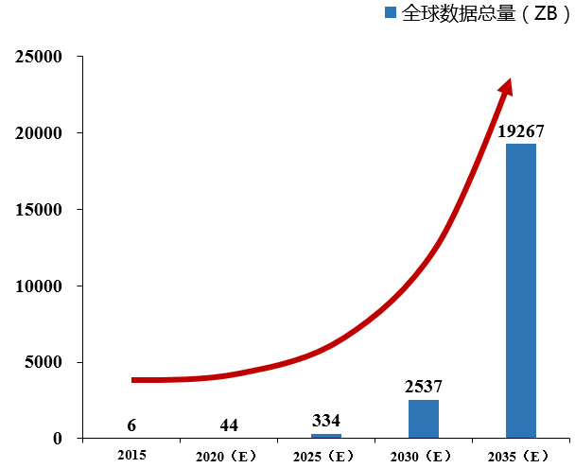
大数据背景（数据爆炸）
大量旧有数据
网络时代开始的第一轮数据爆炸
Hadoop大数据时代的第一次数据爆炸
移动互联网时代的数据爆炸
AI时代的数据爆炸
数据的爆炸又不仅仅是表现在数量上，同时也表现在数据类型上。
总的趋势是从结构化到非结构化，从离线处理到实时处理。
Notes:
T，P，E，Z，Y，B

Slide 4
信息化就是数据化
旧数据的全面数据化——在打孔机的时代就有人曾浩浩荡荡的准备将全世界的图书数字化，要将全世界的知识永远的保存下来。但是最终因为过大的规模和落后的技术，没有成功。而90年代末，谷歌借助新的计算机与扫描技术，开始初步尝试图书数字化。2004年起，谷歌与数家大型图书馆达成协议，将后者的馆藏图书数字化，并以此为基础建立了一个庞大的数字图书数据库。不过最终因为数字侵权问题，没能实现终极目标，但是今天仍然有无数的图书可以在互联网上被找到。
旧数据系统的数字化——中国从战国时期就开始建立完整的户籍系统，而如今的大数据时代，“天眼”正在为新时代的中国人服务。
旧时代的数据系统——Oracle等大型关系型数据库，数据仓库。

Slide 5
互联网时代的数据爆炸
Web2.0的到来——企业的全面信息化，以及定位
互联网时代的大型互联网公司——谷歌，阿里，亚马逊。谷歌为了存储大量的网页编写了世界上第一个分布式大数据系统，gfs。之后则根据其论文复现了hdfs系统。Hdfs是hadoop生态系统的基础，而Hadoop生态系统则为互联网时代的数据爆炸提供了第一次技术支持。
数据时代正式的转变为了大数据时代，对实时数据的处理也正式成为了需求。

Slide 6
互联网时代的数据爆炸
移动互联网时代——信息收集技术的升级，移动设备巨大的用户量和使用量
信息手机技术的升级，不再是对页面访问的记录保存，甚至可以在手机端以及浏览器端对每一次页面停留，每一次页面滑动的保存。而在大数据生态系统的支持下，这些数据也得以很好的保存和使用
移动互联网时代，移动互联网用户大幅度增长，人人都离不开手机了。
悄然发生——大数据生态系统从Hadoop悄悄转变为了Spark
我们现在依旧处于互联网时代,但是不同的这也是AI时代,视频,语音等等。对于新型数据除了传统的大数据集群外，也有了新的需要和解决方案。

Slide 7
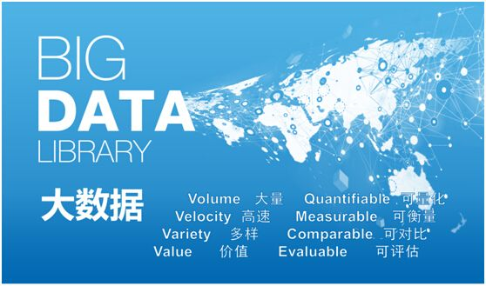

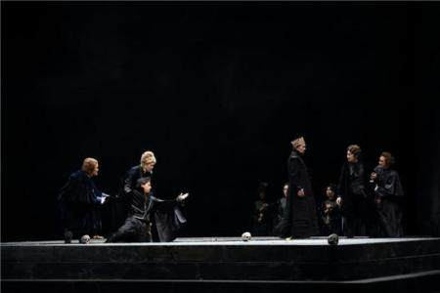
大数据背景

Slide 8
大数据背景-技术变化
对于计算机工业界的人来说——大数据时代带来的是技术的改变,从存储到分析彻彻底底的改变。
存储:关系型数据库->数据仓库->分布式文件系统->非关系型数据库等等
分析平台:普通计算机->超级计算机->分布式离线分析->分布式实时分析->分布式流式计算引擎
算法:统计分析->数据挖掘(机器学习)->人工智能(深度学习)

Slide 9
商家看大数据-数据产生价值
啤酒与尿布:20世纪90年代，美国沃尔玛超市管理人员分析销售数据时，发现了一个令人难以理解的现象：在某些特定的情况下，“啤酒”与“尿布”两件看上去毫无关系的商品，会经常出现在同一个购物篮中，且大多出现在年轻的父亲身上。分析背后原因是，在美国有婴儿的家庭中，一般是母亲在家中照看婴儿，年轻的父亲去超市买尿布。父亲在购买尿布的同时，往往会顺便为自己购买啤酒。由此，沃尔玛就在卖场尝试将啤酒与尿布摆放在相同区域，让年轻的父亲可以同时找到这两件商品，并很快地完成购物，从而极大提升商品销售收入。
Amazon Studios与Netflix是两家美国的传媒公司,2013年他们都对自己网站上客户的视频浏览行为进行了分析,包括看了什么视频,什么时候看的,何处暂停,何处跳过,在何处反复观看,给视频评分.但是最终Amazon Studios只推出了由四位议员为主角的情景喜剧,最终草草收场,而Netfilx则退出了《阿尔法屋》和后来大名鼎鼎的《纸牌屋》。

Slide 10
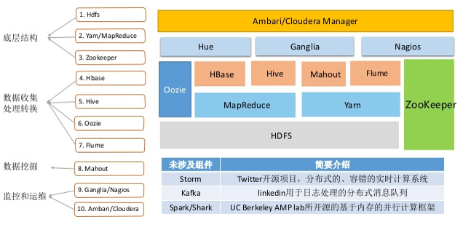

大数据平台的发展趋势-早期发展

Slide 11
大数据平台的发展趋势 -”后现代”的大数据
流式计算:从Strom到批流合一的Flink
深度学习的狂欢——GPU集群的时代
天眼系统： https://www.bilibili.com/video/av17192341?from=search&seid=8462145369384288589

Slide 12
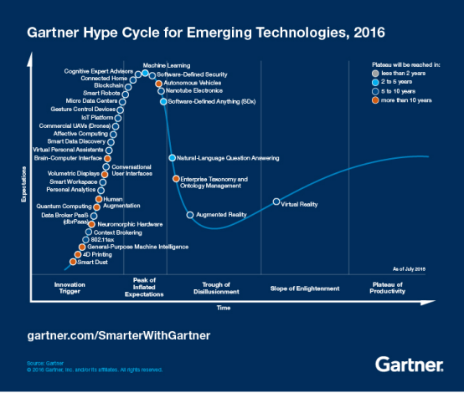
大数据平台的发展趋势-日渐成熟
下图是Gartner2016年给出的技术成熟度曲线，首次将云计算、大数据及相关技术移除。Gart呢人之初这些技术不是不重要而是不再“新兴”。所以大数据度过了技术膨胀期进入真正使用大数据解决问题的时候。未来大数据将展现强大的生命力，相关市场的营收也将不断放大。

Slide 13
大数据常见架构-数据来源
数据库：数据库可以记录业务数据和部分操作数据，错误数据或日志数据
日志文件：系统自身的日志文件是可靠的数据来源，比如各类java框架都会使用log4j存储日志文件，这些日志文件本身就是最好的数据来源
数据埋点：前段埋点，代码埋点等，在特殊节点获取数据并存储。
服务器探针：获取服务器数据的硬件
预警与监控系统：预警与监控系统会记录整体系统运行的数据。包括软硬件数据，甚至一些更复杂的数据。很多时候，监控系统本身也是一种大数据应用
传感器：对于需要与物联网结合的大数据项目中最重要的数据来源。
等等

Slide 14
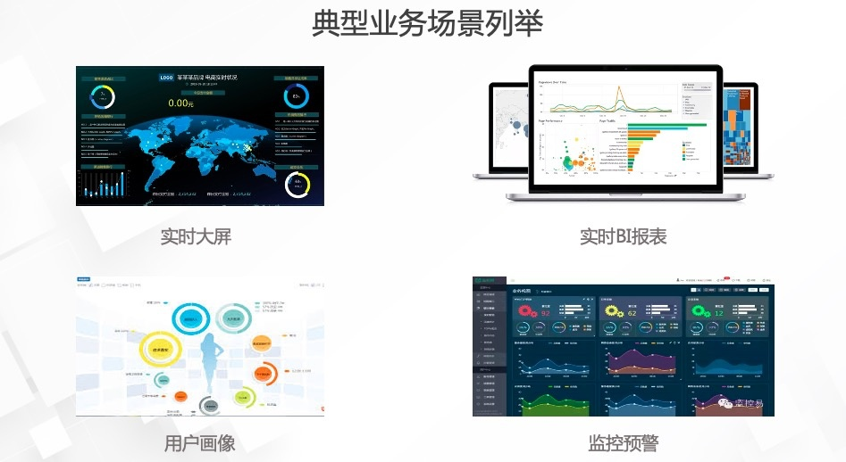
大数据常见架构-业务目标
大数据的结构都是基于数据来源与实际业务来设计的，比如右图是一个比较经典的电商业务场景（来源于阿里云公开技术报告）
更复杂的场景往往会与更深层的数据挖掘与数据分析有关。比如各类预测服务，搜索服务。
而在工业上会有更详细的业务目标，比如通过物流数据运输效率的提高，运输损耗的降低，根据售后记录分析与改进某一类型产品等等

Slide 15
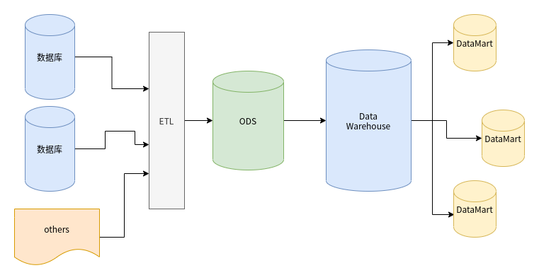
大数据常见架构-离线计算（早期概念）
早期的数据仓库设计目标中数据的主要来源是数据库，但是随着时代的发展数据来源变得越来越多样。
数据加载层：ETL（Extract-Transform-Load）
数据运营层：ODS（Operational Data Store）
数据仓库层：DW（Data Warehouse）
数据市场：DM（DataMart）：一个从操作的数据和其他的为某个特殊的专业人员团体服务的数据源中收集数据的仓库
DB，DataMart对应输出来源，DataMart对应数据仓库的输出，不同业务数据来源，或者结构分层会略有差别，但是基本结构一致。

Slide 16
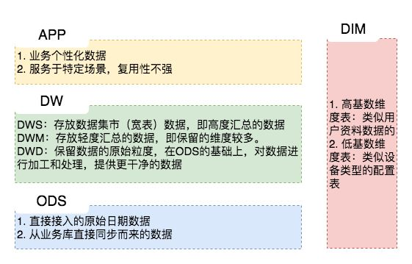
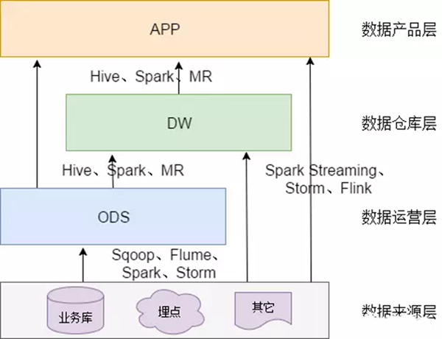
大数据常见架构-离线计算（具体实现中的后需改进）

Slide 17
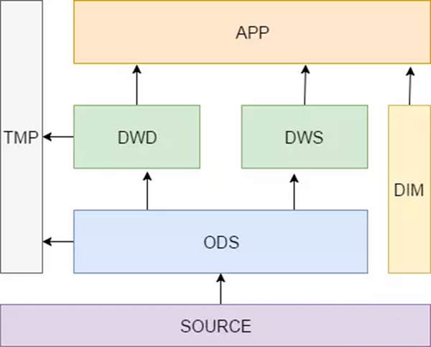
大数据常见架构-离线计算（后需改进）
DWS：轻度汇总层，从ODS层中对用户的行为做一个初步的汇总，抽象出来一些通用的维度：时间、ip、id，并根据这些维度做一些统计值，比如用户每个时间段在不同登录ip购买的商品数等。这里做一层轻度的汇总会让计算更加的高效，在此基础上如果计算仅7天、30天、90天的行为的话会快很多。我们希望80%的业务都能通过我们的DWS层计算，而不是ODS。
DWD：这一层主要解决一些数据质量问题和数据的完整度问题。比如用户的资料信息来自于很多不同表，而且经常出现延迟丢数据等问题，为了方便各个使用方更好的使用数据，我们可以在这一层做一个屏蔽。
DIM：这一层比较单纯，举个例子就明白，比如国家代码和国家名、地理位置、中文名、国旗图片等信息就存在DIM层中。
TMP：每一层的计算都会有很多临时表，专设一个DWTMP层来存储我们数据仓库的临时表。

Slide 18
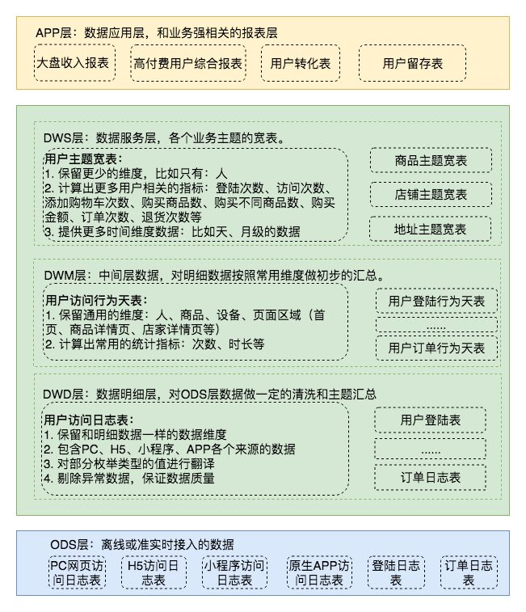
具体业务举例：
本次实训时间较短，
我们只需要根据我们自己
会的技术建立系统即可，
不需要过于贪心。

Slide 19
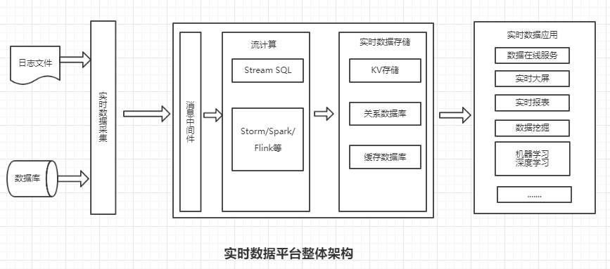
大数据常见架构-实时计算架构
右图是一个常见的实时计算架构。实时计算系统出现远远晚于数据仓库（上世纪八十年出现数据仓库理论）。
实时计算系统实际是伴随着互联网的出现与硬件的发展而出现的。
由于以上原因，实时计算系统从出现开始，其数据来源就更加多样，所要实现的目标也更加多样，实际涉及技术也更加复杂。

Slide 20
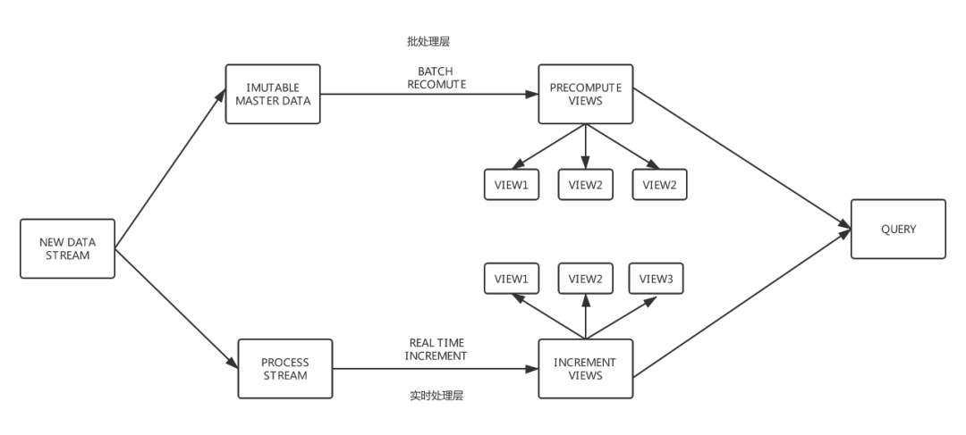
大数据常见架构-Lambda架构
lambda是比较经典的实时/离线混合系统。比较通用，也易于实现，但是缺陷也很多。
多种计算，存储引擎组成，框架系统过多，开发，维护，学习成本高
多种数据在view中存储，有冗余，数据一致性也存在问题
不同部分对应不同组件，目前仍缺乏一致的开发语言与部署方式
结构过于简单，无法有效处理复杂的数据环境

Slide 21
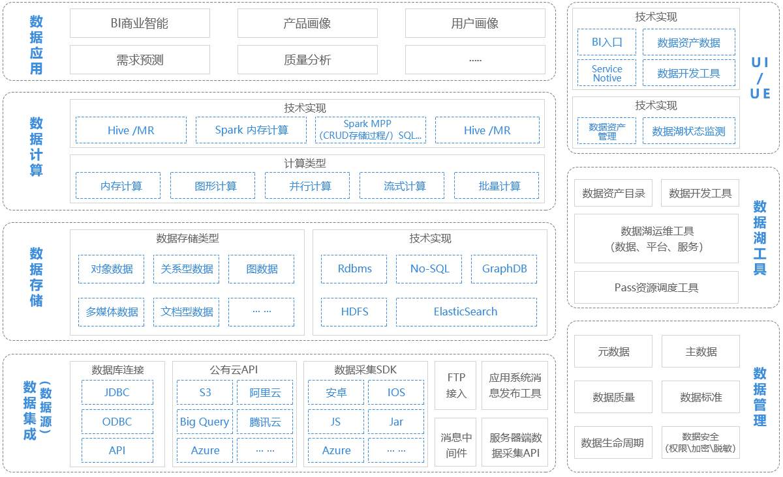
大数据常见架构-数据湖
对于lambda架构的前三个问题，核心问题都在于目前技术架构的实际完成中组件过多。而对于最后一个问题，确实架构上的绝对不足。这个时候就要提到数据湖的概念或数据中台（右侧为联想的数据湖）。相比对lambda架构的不同，数据湖与数据中台是一种更庞大也更抽象的概念。

Slide 22
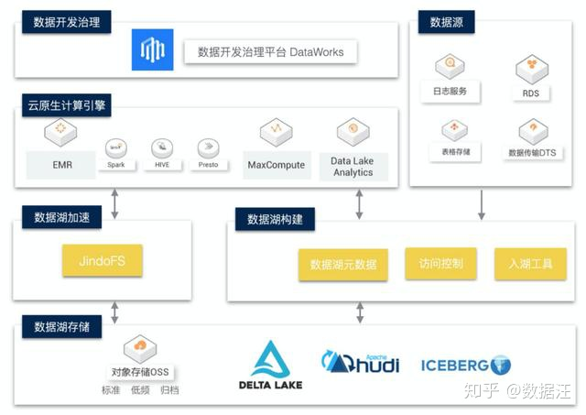
大数据常见架构-数据湖
维基百科上定义，数据湖（Data Lake）是一个以原始格式存储数据的存储库或系统。它按原样存储数据，而无需事先对数据进行结构化处理。一个数据湖可以存储结构化数据（如关系型数据库中的表），半结构化数据（如CSV、日志、XML、JSON），非结构化数据（如电子邮件、文档、PDF）和二进制数据（如图形、音频、视频）。
但是随着大数据技术的融合发展，数据湖不断演变，汇集了各种技术，包括数据仓库、实时和高速数据流技术、数据挖掘、深度学习、分布式存储和其他技术。逐渐发展成为一个可以存储所有结构化和非结构化任意规模数据，并可以运行不同类型的大数据工具，对数据进行大数据处理、实时分析和机器学习等操作的统一数据管理平台。

Slide 23
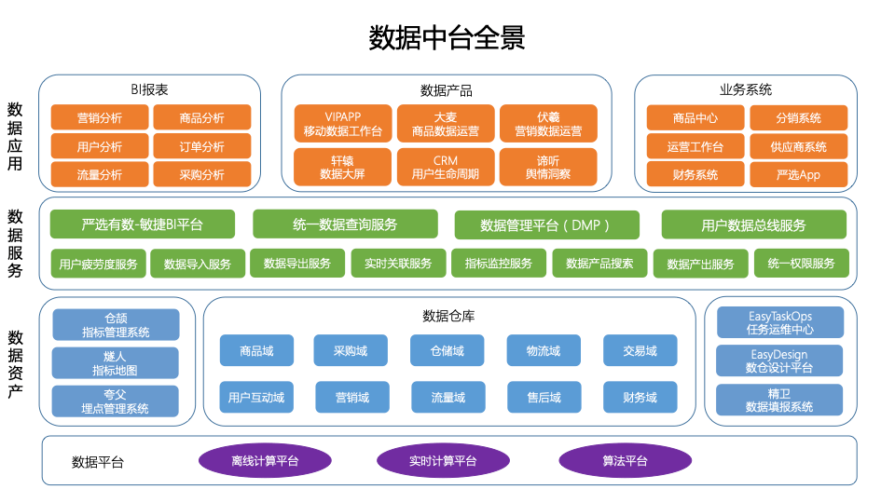
大数据-数据中台
数据中台比数据湖（大工具）一样并非具体结构，数据湖的设计理念主要是从技术出发，解决技术问题。而数据中台的设计理念与核心价值都是从实际业务出发，即让数据持续的产生价值。
数据中台：一套可持续“让企业的数据用起来”的机制，一种战略选择和组织形式，是依据企业特有的业务模式和组织架构，通过有形的产品和实施方法论支撑，构建一套持续不断把数据变成资产并服务于业务的机制。

Slide 24
又见改变：大数据平台的发展趋势
Hadoop从2006年项目成立开始，已经走过12年，从最开始的HDFS和MapReduce两个组件到现在完整的生态链。但是当大数据技术日渐成熟之后，同时又有新的技术以及新的需求出现，因此原有的大数据作为成熟服务，也摇身一变变成了需要改变的老者，目前有以下几个方向：
云优先与云原生：服务端利用云的部署和扩展能力，保证数据访问高并发、高可用、高可靠。大数据框架还将进一步提升的云原生程度，提高整体效能。
普适性分析：将分析能力推至数据源端、管道和服务端，低时延反馈结果。（如，边缘计算）
自服务：无须太多的人为干预和人力投入，使得数据合理放置，转换为合适分析的数据类型，方便APP开发等。
批流合一：数据源更多的是流数据，需要进行流式实时分析，而非毫秒级或者秒级的计算。但过多的大数据技术不利于实际开发，批流合一是普遍方向。
仓湖合一：数据湖与数据仓库合一，实际是使用一种框架代替原来的复杂框架，实际结构上的简化。

Slide 25
又见改变-虚拟化与云计算
云计算的核心就是将资源虚拟化，减少资源浪费，提高开发部署效率。同时通过弹性部署等手段，也可以有效解决当计算资源或者存储资源陷于瓶颈时的集群自动扩展问题。
减少资源浪费：一般直接部署于物理机，由于组件冲突，资源起伏等一般会剩余较多的资源。但是借助虚拟化，既可以避免这个问题，一台物理机可以被拆分为多台虚拟机。其之间互不冲突。
弹性部署：当一个系统计算资源使用或者存储资源使用到达一定阈值时，可以进行自动扩展，增加节点数。和前者配合可以更有效的解决资源浪费的问题。
开发与部署效率：对于基本服务，不再需要技术支持人员从头搭建系统，只需要运维人员在云计算集群中快速启动有关镜像即可。大幅度提高了开发效率，部署服务时，同样采取类似的模式，可以有效提高部署效率。
对于我们而言，我们虽然不一定有云计算集群，但是合理的使用docker也会帮助我们节省大量的时间。

Slide 26
又见改变-基于云与云原生的大数据集群
yaml文件：yaml文件是云计算系统本身的功能，根据yaml文件内容，可以快速其他有关服务，同样我们也可以借助其快速部署大数据集群
插件（组件）：openstack带有Sahara系统，及有关后续组件。可以快速启动对应大数据集群。
云原生大数据：spark，flink都自带有关插件，可以直接由k8s负责资源调度。
云原生TensorFlow：Google开发的kubeflow可以基于k8s进行分布式的机器学习。
亦可使用dockerfile快速启动基于docker的大数据集群。

Slide 27
又见改变：边缘计算
随着网络边缘设备的硬件进步，边缘设备已经可以进行一些有效的计算，而非将所有数据提交至计算中心，从而整体上提高了整体系统的效能。基于该思想，物联网中出现的核心内容就是边缘计算：
（百度百科）边缘计算，是指在靠近物或数据源头的一侧，采用网络、计算、存储、应用核心能力为一体的开放平台，就近提供最近端服务。其应用程序在边缘侧发起，产生更快的网络服务响应，满足行业在实时业务、应用智能、安全与隐私保护等方面的基本需求。边缘计算处于物理实体和工业连接之间，或处于物理实体的顶端。而云端计算，仍然可以访问边缘计算的历史数据。

Slide 28
又见改变：发展是变化的
在实际的生产和环境中，架构不是一成不变的，会根据实际需要和业务来领过的部署和应用。当然在一个完整的企业大数据系统中，本章所述架构可能不够完整，这门课只介绍最基础的大数据平台，很多底层和上层的东西可能没有覆盖到。另外架构不是凭空出现的，由业务场景驱动的架构才是真正的可用的架构。

Slide 29
选题-日程安排
第一周周一：开题：大数据发展现状，大数据常用架构，数据集介绍与命题选择
第一周周二：如何快速构建大数据系统实操，基于云开发大数据系统实操，大数据获取与数据迁移实操
第一周周三：基于MapReduce统计分析，
第一周周四：基于hive与hbase进行统计分析，结果缓存
第一周周五：中期检查与答疑
第二周周一：使用echarts/d3/matplotlib进行数据可视化（一）
第二周周二：使用echarts/d3/matplotlib进行数据可视化（二），实时数仓与离线数仓的构建
第二周周三：基于MapReduce的构建常用算法
第二周周四：扩展内容
第二周周五：答辩
注：实训内容会根据学生实际进度进行微调。

Slide 30
选题-题目要求
共提供了十二个数据集，其中带有时间标志的数据集有五个，一个数据集包含两个数据文件，文本数据集一个。还有三个数据集比较方便用于爬虫扩展，两个数据集官方提供了后续数据，可进行对比分析。
本次选题为半开放选题：
（1）数据集不限，除提供数据集外，也可使用其他数据集。常用的数据集来源有UCI，kaggle，天池，科赛等。数据量不易过小，为了贴合实际情况，尽量选择带有时间的数据。想要进行较多内容者，可以选择较为复杂的数据或者未清洗的原始数据进行本次实训。
（2）所选技术栈进行一定的限制。限定为已经学习的技术栈。不能使用Spark，Flink等未学习的内容。必须使用合理的技术进行编程。尽量减少冗余。

Slide 31
选题-题目要求
可选题目：（1）基于XXX数据集离线计算仓库的数据分析、挖掘与可视化系统。内容必须包含数据分析，数据挖掘与数据的可视化，同时代码必须清晰。最好封装成类或jar包，以满足调用或者定期运算的要求。
（2）基于XXX数据集的实时数仓数据分析、挖掘与可视化系统。基于实时数据进行数据的分析，挖掘与可视化。由于是实时数仓系统，因此必须满足相应的实时计算要求，完成实时数仓。同时由于是实时数仓，批处理运算，因此必须设计可用的系统结构。
（3）XXX数据分析、挖掘，可视化数据报告。最终结果为一份数据分析报告，需要包含数据分析，数据挖掘与数据可视化，同时该数据报告必须使用一定的数据挖掘算法进行实际的数据挖掘，并进行建模（建模分析，建模预测皆可）。

Slide 32
数据集介绍-MediumArticlesDataset
来自7个不同出版物的2019年出版的6K +文章数据
该数据为文本数据，也可以替换为其他文本数据，如人民日报数据，搜狗数据或者其他官方或私人中文数据。
数据来源：https://www.kaggle.com/dorianlazar/medium-articles-dataset

Slide 33
数据集介绍-BitcoinHeistRansomwareAddressDataset
BitcoinHeist数据集包含异构比特币网络上的地址特征，以识别勒索软件付款。
数据来源：https://archive.ics.uci.edu/ml/datasets/BitcoinHeistRansomwareAddressDataset
实例数：2916697，无缺失值；该数据包含时间

Slide 34
数据集介绍-Adult
提取是由Barry Becker从1994年人口普查数据库中进行的。使用以下条件提取了一组合理的干净记录：（（AAGE> 16）&&（AGI> 100）&&（AFNLWGT> 1）&&（HRSWK> 0））
预测任务是确定一个人的年收入是否超过50K年。
实例数：48842，有缺失值
数据来源：https://archive.ics.uci.edu/ml/datasets/Adult
该数据为可扩展数据，美国人口普查数据是开放的，可以去有关结构查询下载对应数据。

Slide 35
数据集介绍-北京多站点空气质量数据集数据
该每小时数据集考虑了北京多个站点的6种主要空气污染物和6种相关的气象变量，带有时序标志。可用于分类，回归或者时间序列分析。该数据为可扩展，可替换数据，可以使用其他城市空气质量数据集进行扩展或者替换。目前有较多的数据来源。
数据集信息：该数据集包括来自12个国家控制的空气质量监测站点的每小时空气污染物数据。空气质量数据来自北京市环境监测中心。每个空气质量站点的气象数据均与中国气象局最近的气象站相匹配。时间段是从2013年3月1日到2017年2月28日。缺少的数据表示为NA。
属性信息——编号：行号；年份：该行数据的年份；月份：该行 数据的月份；day：该行数据的一天；hour：该行数据的小时；PM2.5：PM2.5浓度（ug / m ^ 3 ）；PM10：PM10浓度（ug / m ^ 3）；SO2：SO2浓度（ug / m ^ 3）；NO2：NO2浓度（ug / m ^ 3）；CO：CO浓度（ug / m ^ 3）；O3：O3浓度（ ug / m ^ 3）；TEMP：温度（摄氏度）；PRES：压力（hPa）；DEWP：露点温度（摄氏度）；RAIN：降水量（mm）；wd：风向；WSPM：风速（m / s）；站位：名称空气质量监测点
数据来源：https://archive.ics.uci.edu/ml/datasets/Beijing+Multi-Site+Air-Quality+Data

Slide 36
数据集介绍-家电能耗预测数据集
数据集为10分钟，持续约4.5个月。用ZigBee无线传感器网络监控房屋的温度和湿度条件。每个无线节点在3.3分钟左右传输温度和湿度条件。然后，将无线数据平均10分钟。能量数据每10分钟用m-bus能量计记录一次。最近的机场气象站（比利时基耶夫斯机场）的天气是从Reliable Prognosis（rp5.ru）的公共数据集中下载的，并使用日期和时间列与实验数据集合并在一起。数据集中包含两个随机变量，用于测试回归模型并过滤掉非预测性属性（参数）。该数据带有时间。
实例数：19735，无缺失值
数据来源：https://archive.ics.uci.edu/ml/datasets/Appliances+energy+prediction

Slide 37
数据集介绍-体育馆人数数据
某美国大学体育馆人数数据集，大约每隔十分钟统计一次，共26000人次的体育馆人员数量数据，除了人数以外还包括天气、学期等附加属性信息。
数据来源：https://tianchi.aliyun.com/dataset/dataDetail?dataId=83348

Slide 38
数据集介绍-Give Me Some Credit
数据来源：https://www.kaggle.com/c/GiveMeSomeCredit/overview
基于所给的数据，预测借款人是否会预期，并构建信用卡评分模型。
该数据集较为简单

Slide 39
数据集介绍-P2P信贷平台业务数据
所提供数据来自拍拍贷真实业务数据，从2015-01-01到2017-01-30的所有信用标的10%sample样本。数据集包含LC.csv（标的特征表数据）和LP.csv（标的还款计划和还款记录表）数据。该数据带有一定的时间标志。
该数据较为复杂，带有两个数据文件。同时该数据集可以扩展，拍拍贷举办的多次墨镜杯都曾多次发布数据集。
数据来源：https://www.kesci.com/mw/dataset/593ccb4523168e6e8923ab7f（多处可获取）

Slide 40
数据集介绍-B站手游数据
B站《英雄联盟手游》相关高播放量视频数据
https://tianchi.aliyun.com/dataset/dataDetail?dataId=84617
b站《英雄联盟手游》相关视频，播放量最高的1000个视频数据（2020.11.1） 数据集 包含字段： 标题 标题_链接 图片 视频时长 关键词1 播放量 上传时间 up主链接 up主ID
B站《王者荣耀》相关高播放量视频数据
https://tianchi.aliyun.com/dataset/dataDetail?dataId=84616
b站《王者荣耀》相关视频，播放量最高的1000个视频数据 数据集 包含字段：标题 视频地址 图片 视频时长 播放量 发布时间 up主链接 up主
该两个数据集都较为简单，可以进行扩展，或者合为一个数据集进行对比分析。

